Slide 1

FRAMEWORK
https://www.zkoss.org/product/zk/releasenote/8.0.5

Slide 2
HISTORIA
Fundada por los empresarios seriales Tom Yeh y Henri Chen, Potix es una empresa privada de software que posee y desarrolla el marco ZK desde principios de la década de 1990.
Antes de Potix, Tom y Henri fundaron una empresa llamada Infoshock, dedicada al desarrollo de soluciones web ERP. El equipo construyó un framework MVC de Struts-like para que coincida con la experiencia de usuario de una aplicación de escritorio. Gran cantidad de recursos y esfuerzos se pusieron, sin embargo, no sólo la edición web requería habilidades de programación mucho más altas, el código era difícil de mantener y la experiencia del usuario, todavía, no podía igualar a la de una aplicación de escritorio.
Mirando hacia atrás en el éxito de las aplicaciones de escritorio en 1990, el modelo de programación basada en componentes dirigido por eventos desempeñó un papel importante y definitivamente el estándar y la mejor manera de manejar interfaces de usuario interactivas y responsivas. Por lo tanto, tuvieron una idea - "¿por qué no aplicar este modelo a las aplicaciones web?". Con esta idea en mente, ZK fue creado junto con el establecimiento de Potix Corporation.

Slide 3
Que es ZK Framework
ZK es un Frameworks de interfaz de usuario que permite crear increíbles aplicaciones web y móviles sin tener que aprender JavaScript o AJAX.
El núcleo de ZK es un mecanismo conducido por eventos basado en AJAX, sustentado sobre 70 componentes XUL y 80 componentes XHTML, y un lenguaje de marcación para diseñar interfaces de usuario. Los programadores diseñan las páginas de su aplicación en componentes XUL/XHTML ricos en características, y los manipulan con eventos disparados por la actividad del usuario final.
La programación basada en componentes y orientación a eventos, de manera similar a Swing, ZK soporta un lenguaje de marcación para la definición de una potente interfaz de usuario llamada ZUML.

Slide 4
Información Relevante
Desarrollador(es): Potix Corporation
Última versión estable: 8.0.5 16 mayo 2017
Género: Framework Web Ajax
Programado en: Java
Sistema operativo: Multiplataforma
Plataforma: Máquina virtual Java
Licencia: LGPL / ZOL / Comercial
En español: "No"

Slide 5
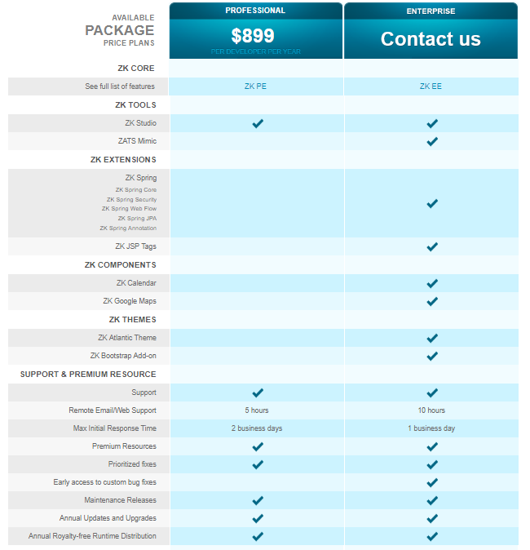
Precios

Slide 6
Ventajas
ZUML permite a los no expertos diseñar eficientemente interfaces de usuario.
Empotrar script en Java ayuda al prototipado rápido y a las personalizaciones.
No es necesario que el desarrollador tenga conocimientos de Ajax o JavaScript.
Modelo basado en componentes intuitivo dirigido por eventos.
Permite centrar toda la lógica de programación en el servidor.
¿Que es ZUML? (lenguaje de marcación de Interfaz de Usuario ZK)
(Lenguaje de Marcación de Interfaz de Usuario ZK) es un lenguaje de marcación para definición de interfaces de usuario ricas.
ZUML está diseñado para habilitar a desarrolladores, para que desarrollen interfaces de usuario eficientemente.
ZUML está soportado por ZK

Slide 7
Desventajas
No es apropiado para:
Videojuegos de acción.
Aplicaciones basadas en gráficos vectoriales o tridimensionales
Programas de edición fotográfica o de video.
2. Tampoco es apropiado para aplicaciones accesibles al público en general que requieran:
Ser optimizadas en los motores de búsquedas mediante técnicas SEO.
Alto nivel de accesibilidad que exija que dicha aplicación deba funcionar con el JavaScript del navegador desactivado

Slide 8
Requisitos de habilidades en programación
Imprescindible
• Conocimiento Básico de Java
• Conocimiento Básico de HTML y XUL
• (Deseable) Conocer JSF
Recomendado
• Programación Orientada a Objetos
• Programación con Servlets /JSP
• Ajax
• JavaScript

Slide 9
Requisitos del Sistema
J2RE (Java Run time Environment) versión 1.4 o posterior
Es una máquina virtual básica, necesaria para cualquier programa JAVA, tiene la misión de enlazar el equipo con los navegadores y lo hace a través de este plugin, integrando los distintos navegadores que hay.
Un servidor web capaz de soportar servlets
Los Servlets son módulos escritos en Java que se utilizan en un servidor, que puede ser o no ser servidor web, para extender sus capacidades de respuesta a los clientes al utilizar las potencialidades de Java.

Slide 10
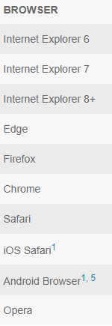

ZK Browsers Soportados
Aunque soporta muchos de los componentes XUL, ZK los renderiza en etiquetas HTML.
Esto significa que no cuenta con el poder del motor de renderización XUL Gecko el cual está empotrado en Mozilla/Firefox.
ZK es compatible con navegadores que no soportan XUL, tales como Internet Explorer.
ZK mantiene su propio Look and feel entre los navegadores. Es independiente del look and feel del motor de renderización XUL de Gecko
ZK no soporta todos los atributos de XUL e introduce algunas extensiones propietarias.

Slide 11
Versiones
1.0.0 on Feb. 27, 2006
2.0.0 on Jun. 13, 2006
3.0.0 on Nov. 6, 2007
5.0.0 RC on Sep. 28, 2009
6.0.0 RC2 on Dec. 06, 2011
7.0.0 on Nov. 26, 2013
8.0.0 on Oct. 06, 2015
8.0.5 on May 16, 2017

Slide 12








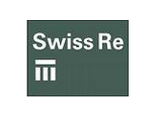


Algunas detalles que marcaron el Historial Empresarial (ZK)
Confianza
Solido Historial
Decenas de miles de desarrolladores lo utilizan
Decenas de miles de sesiones simultáneas a escala internacional
Más de 1,500.000 descargas
Hasta el momento 170 empresas aproximadamente lo utilizan entre otras están:

Slide 13
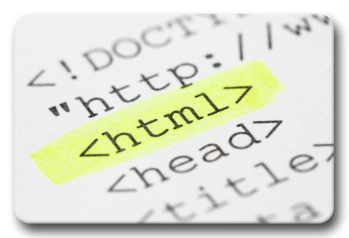
Demostración de ZK Framework

